Slide 1

PCR A MIKROSATELITY
Dominika verešová
Kateřina Sapáková

Slide 2
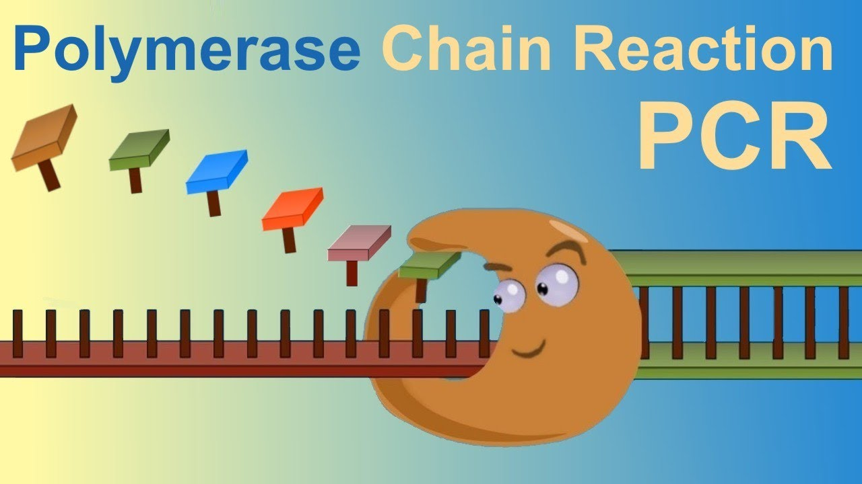
METODA PCR
Polymerázová řetězová reakce
Získání poměrně velkého množství určitého úseku DNA
Založena na principu replikace nukleových kyselin
Kary Mullis 1983
Výsledkem PCR je obrovské množství kopií původní sekvence DNA
Metoda je citlivá a dokáže odhalit i jedinou molekulu DNA ve vzorku

Slide 3
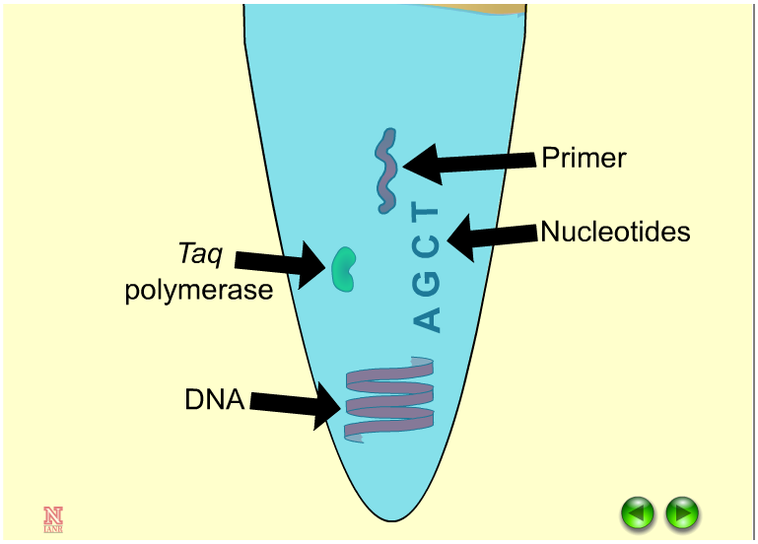
SLOŽENÍ PCR SMĚSI
Templátová DNA
Primery (oligonukleotidy o délce 17 až 28 nukleotidů)
Nukleotidy (A,T,C,G)
Polymeráza (Taq polymeráza)
Hořečnaté ionty (MgCl₂)
Pufr
Deionizovaná voda

Slide 4
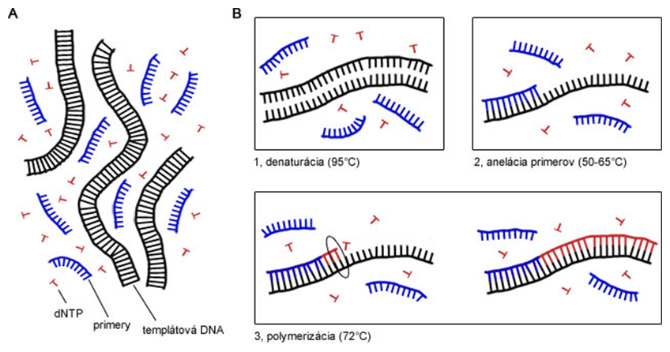
PRINCIP METODY PCR
Reakce probíhá v termocykleru, který mění teplotu v požadovaných intervalech
Opakují se tři základní kroky
v několika cyklech
1. Denaturace - 95 °C
2. Hybridizace - 50–60 °C
3. Elongace - 65–75 °C
Úvodní denaturace [Denaturace – Hybridizace – Elongace]_{30X} Závěrečná elongace

Slide 5
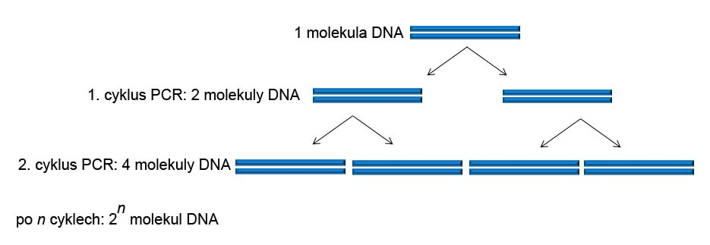
SCHÉMA PCR REAKCE
Lineární zvyšování množství DNA: 2n (n = počet cyklů)

Slide 6
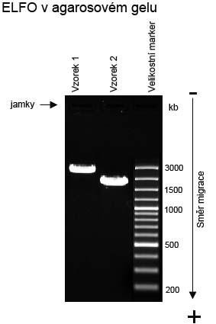
VIZUALIZACE PCR
Gelová elektroforéza
agarosa
Polyakrylamid
Separace molekul nukleových kyselin na základě své délky a konformace
Využívá rozdílné pohyblivosti fragmentů danou jejich rozdílnou velikostí
Delší fragmenty migrují pomaleji než kratší

Slide 7

VYUŽITIE METÓDY
Namnoženie konkrétneho úseku DNA pre ďalšie
biotechnologické metódy, ako je:
  sekvenovanie DNA
  vytvárenie fylogenetických stromov podľa DNA
  analýza genov
Diagnostika infekčných ochorení
Identifikácia dedičných chorôb
Vnášanie mutácií do vzoriek
Jednoznačná identifikácia osôb metódou genetickej daktyloskopie
Kvantifikácia množstva cieľovej sekvencie v celej vzorke (qPCR)
Analýza génovej expresie (RT-PCR)
Preparatívna PCR – tvorba rekombinantnej DNA

Slide 8
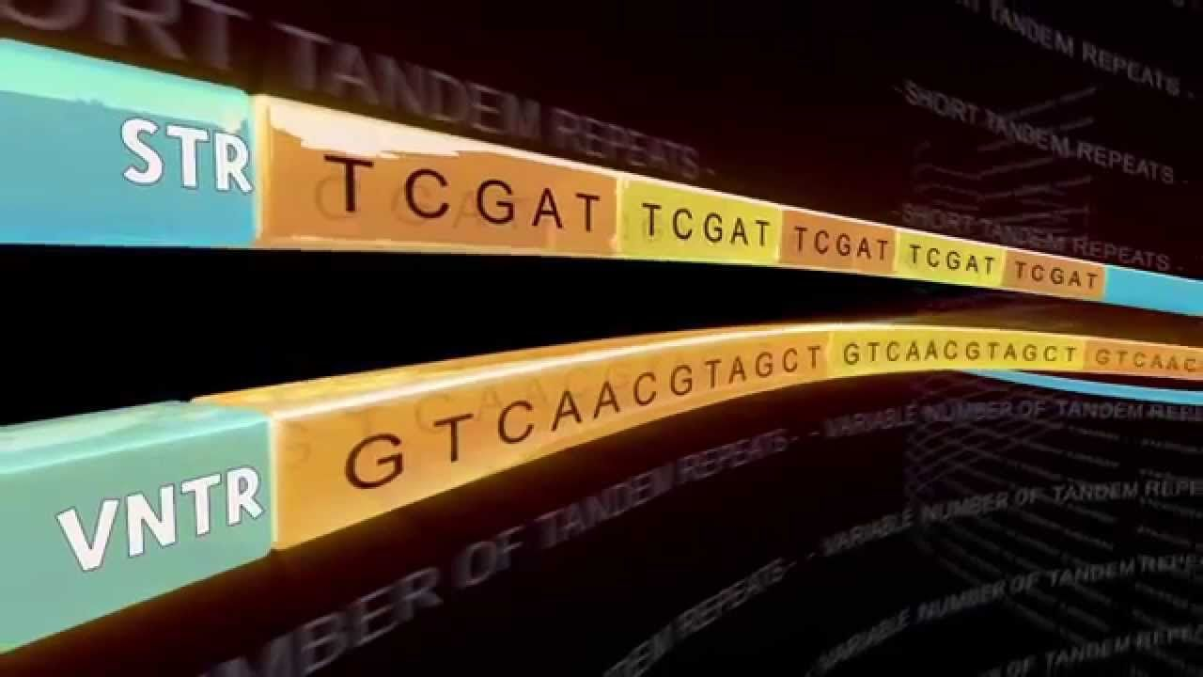
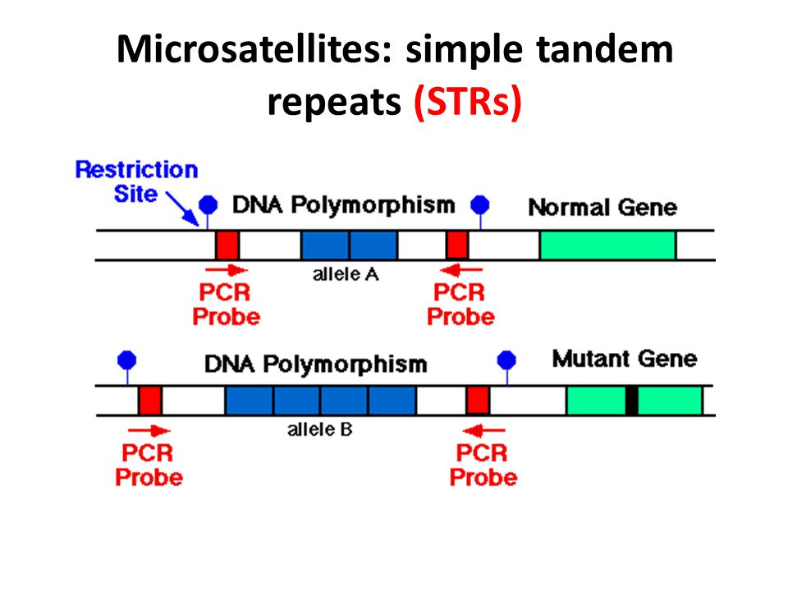
MIKROSATELITY (STR/SSR)
Sekvencie repetitívnej DNA
Dĺžka repetitívnej jednotky: 1-6 bp
Tandemové opakovanie
Vysoko polymorfné (variabilné)
Kodominantné
Druhovo špecifické
= Genetické markery

Slide 9
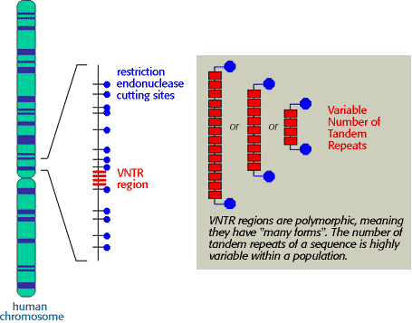
VYUŽITIE MIKROSATELITOV
Populačná genetika – štúdium evolučných vzťahov, mapovanie génov
Analýza paternity
Zisťovanie príbuzenských vzťahov
medzi jedincami
(Cross-species PCR amplifikácia)

Slide 10
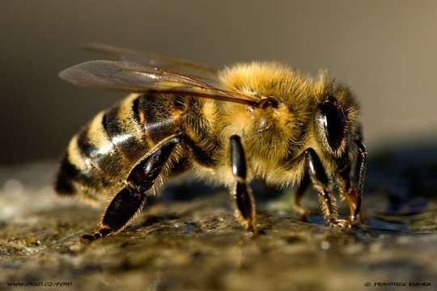
MIKROSATELITY U VČELY MEDONOSNÉ
První mikrosatelity pro včelu medonosnou
byly popsány v roce 1993
Mikrosatelity včely medonosné se využívají
pro studium
  Základního pochopení genetického vztahu ve včelstvu
  Zjištění genetické a populační rozmanitosti poddruhů
  Zkoumání poddruhů a vzájemné introgrese
  Studium oplození

Slide 11
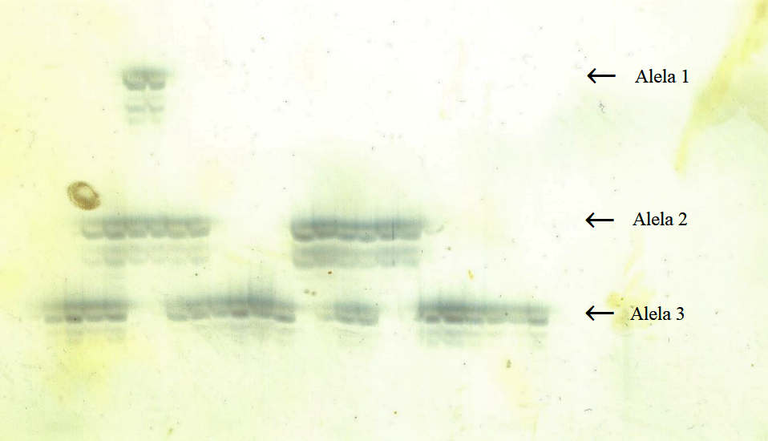
MIKROSATELITY U VČELY MEDONOSNÉ
Mikrosatelit A66
12 matek včely medonosné

Slide 12
POUŽITÁ LITERATURA
https://www.wikiskripta.eu/w/Polymerázová_řetězová_reakce
http://labguide.cz/metody/pcr
http://botanika.prf.jcu.cz/laboratory/mikrosatelity.html
Bakalářská práce – Studium oplození u včely medonosné (Apis mellifera) pomocí polymorfních mikrosatelitů
Bakalářská práce – Cross-species amplifikace mikrosatelitů z řádu trubkonosí u pelikána kadeřavého (Pelecanus crispus)

